Slide 1




買い物・食事

Slide 2
TIẾT 1

Slide 3


どこですか

Slide 4
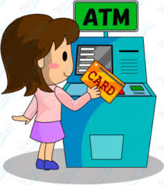
ATM

Slide 5
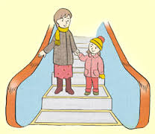
エスカレーター

Slide 6
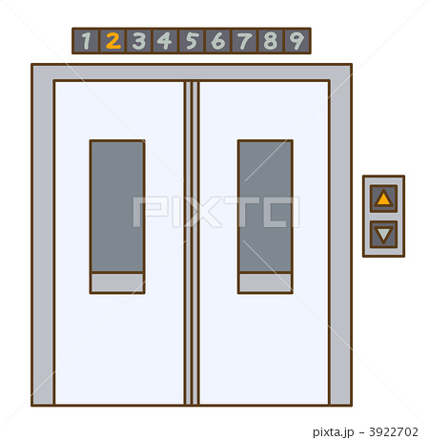
エレベーター

Slide 7
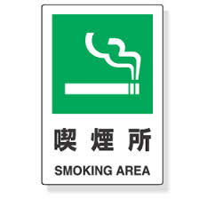
きつえんじょ

Slide 8
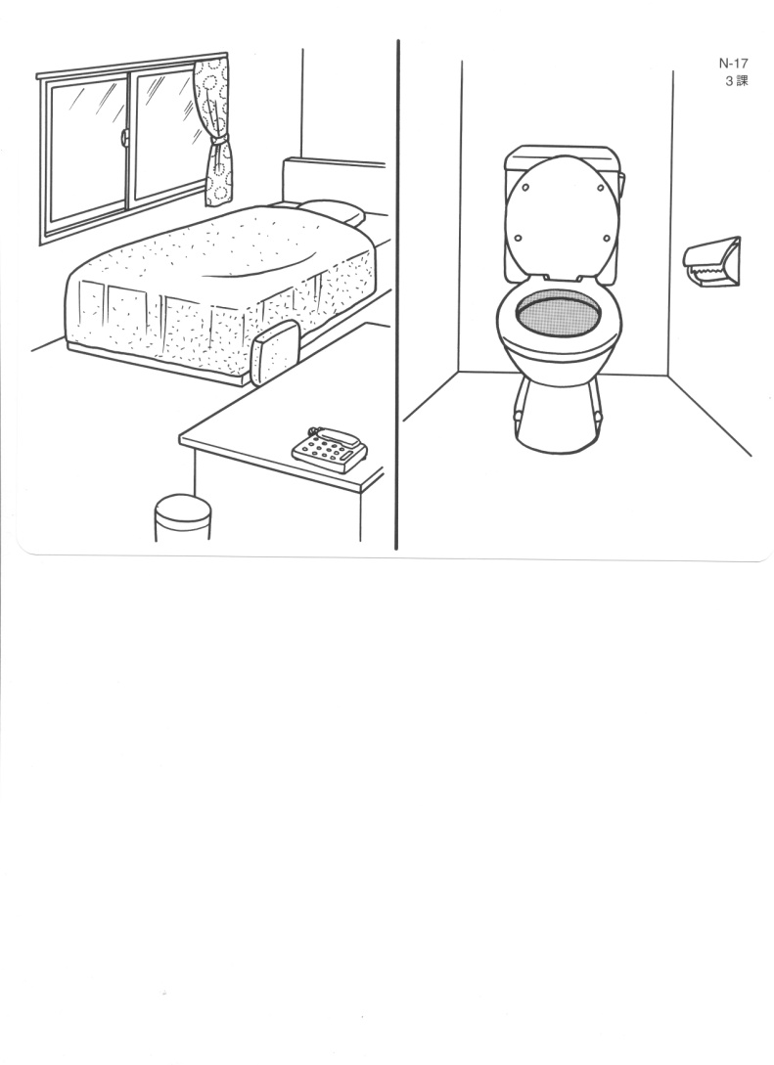
トイレ

Slide 9
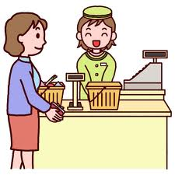
レジ

Slide 10

きっさてん

Slide 11
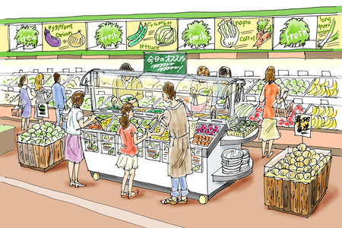
スーパー

Slide 12
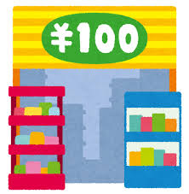
ひゃくえんショップ

Slide 13
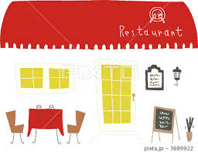
レストラン

Slide 14
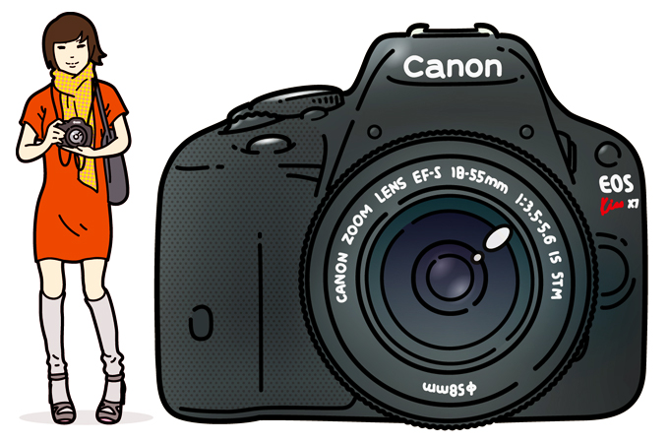
カメラ

Slide 15
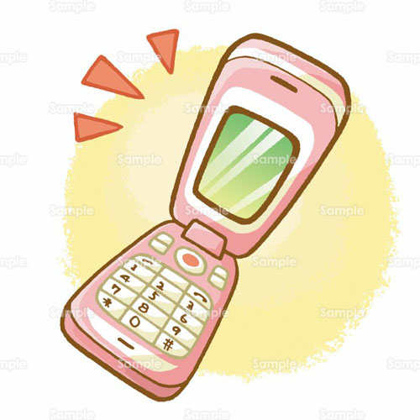
けいたいでんわ

Slide 16
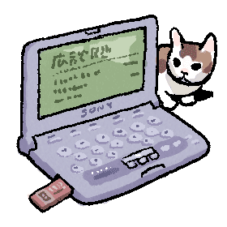
でんしじしょ

Slide 17
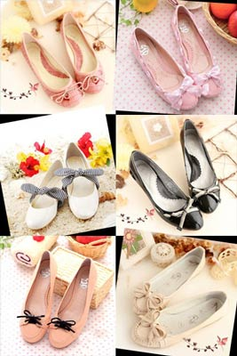
くつ

Slide 18
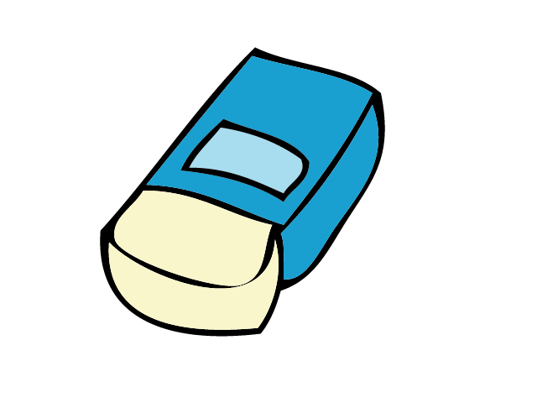

けしゴム
ペン

Slide 19


ほん
あぶら

Slide 20


ケーキ
こめ

Slide 21
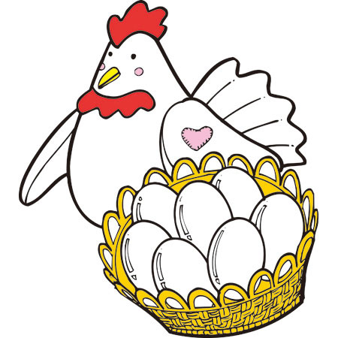
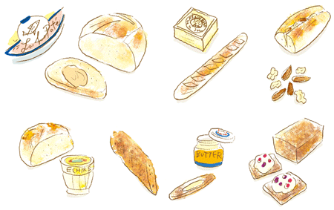
たまご
パン

Slide 22
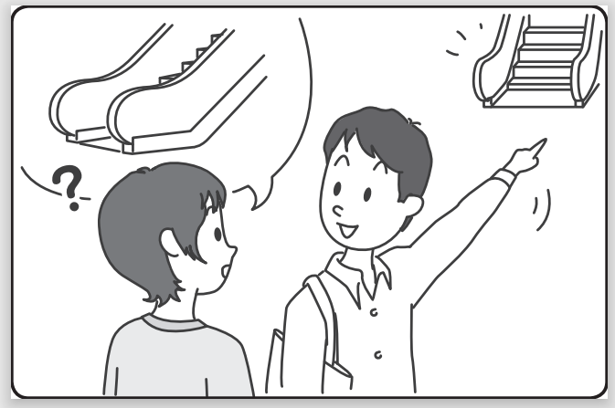

チャレンジ 2‐1
A：すみません、エスカレーターは どこですか。
B：あそこです。

Slide 23
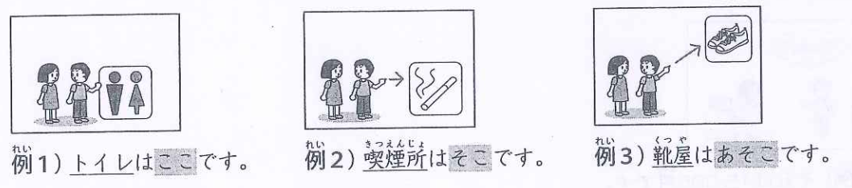
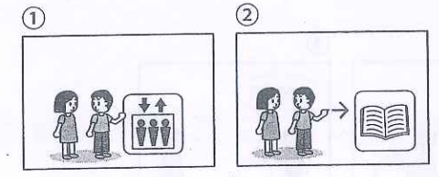
練習
①トイレは ここです。
②本は そこです。

Slide 24
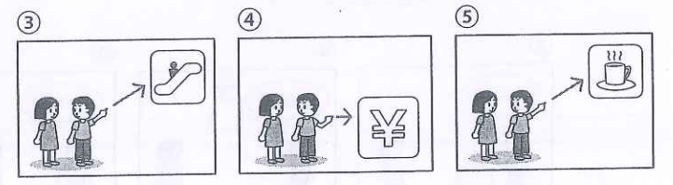
③エスカレーターは あそこです。
④ぎんこうは そこです。
⑤きっさてんは あそこです。

Slide 25
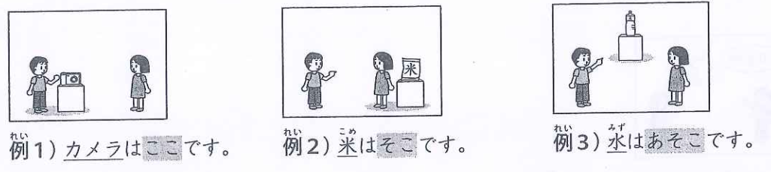
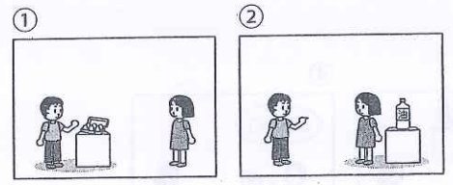
①たまごは ここです。
②みずは そこです。

Slide 26
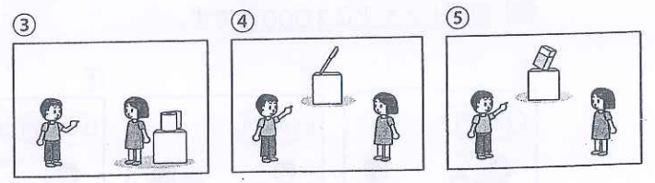
③トイレットペーパーは そこです。
④ペンは あそこです。
⑤けしゴムは あそこです。

Slide 27
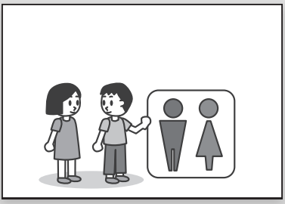
Nは ここ/そこ/あそこです。
Nは どこですか。
トイレは どこですか。
トイレは ここです。

Slide 28
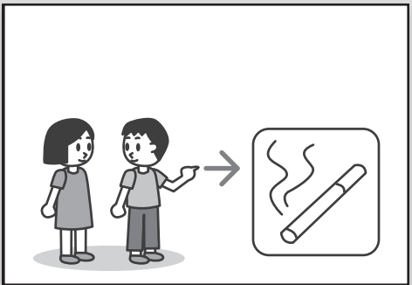
きつえんじょは どこですか。
きつえんじょは そこです。

Slide 29
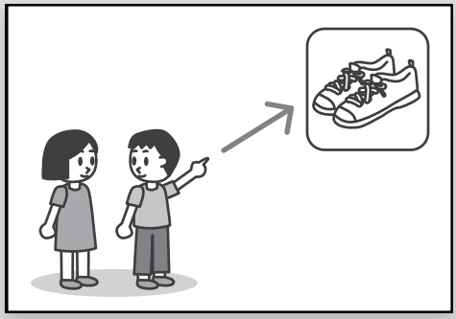
くつは どこですか。
くつは あそこです。

Slide 30
トイレ
どこ
トイレは どこですか。
…あそこです。
せんせい
どこ
せんせいは どこですか。
Có thể dùng để hỏi vị trí của người, đồ vật
…あそこです。
…トイレです。

Slide 31
TIẾT 2

Slide 32
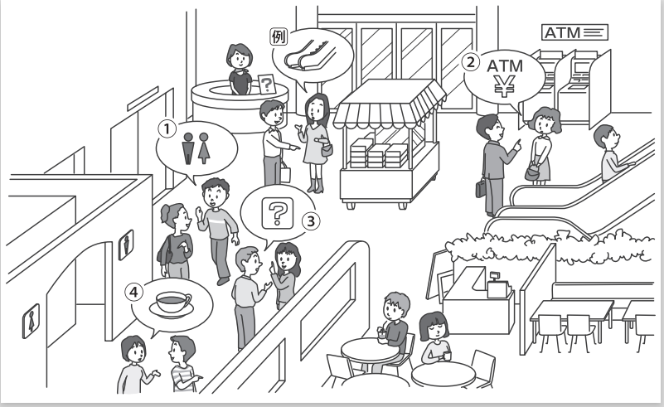
会話練習
A：あのう、すみません。トイレは どこですか。
B：トイレですか。トレイは ここですよ。
A：どうも ありがとうございます。

Slide 33
ここ
そこ
＋
は【Địa điểm】です。
あそこ

Slide 34
ここは スーパーです。
そこは きつえんじょです。
ここ スーパー。
あそこは びょういんです。
そこ きつえんじょ
あそこ びょういん
どこ
ここ・そこ・あそこは どこですか。

Slide 35
ここは きっさてんです。

Slide 36
ここは スーパーです。

Slide 37
ここは 百円ショップです。

Slide 38
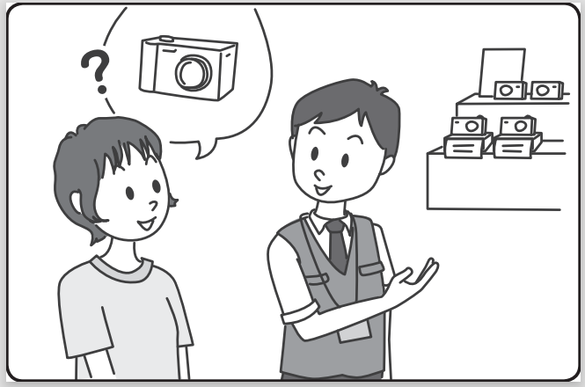
チャレンジ 2‐2
A：すみません、カメラは どこですか。
B：カメラは あちらです。

Slide 39
So sánh
ここ
そこ
あそこ
どこ？
こちら
そちら
あちら
どちら？

Dùng khi xác định 1 địa điểm, vị trí cụ thể.
Cách nói lịch sự.
Mang ý nghĩa về phương hướng (phía này, hướng này…) nhiều hơn.
Có vài trường hợp đặc biệt.

Slide 40
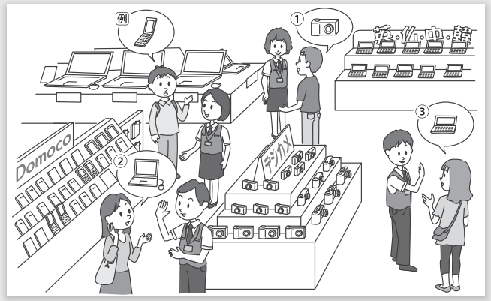
会話練習
A：いらっしゃいませ。
B：すみません、けいたいでんわは どこですか。
A：けいたいでんわは あちらです。
B：あ、ありがとうございます。

Slide 41
Ví dụ 1
レストランは どこですか。
…あそこです。

レストランは どちらですか。
…あちらです。

Slide 42
Ví dụ 2
かいしゃは どこですか。
…あそこです。
＃
Chú ý câu này!!!
かいしゃは どちらですか。
…FPTです。

Slide 43
やってみよう

